Slide 1
Project NATUUR

Slide 2
Project natuur
Kubus 1
Scheppingsverhaal Genesis 1

Slide 3
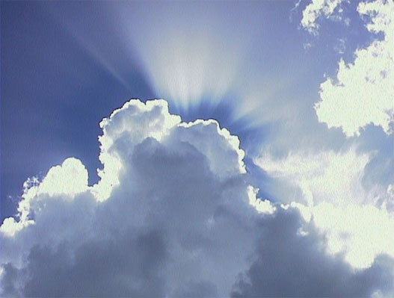
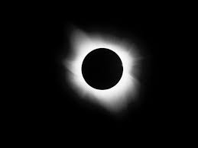
DAG en NACHT

Slide 4
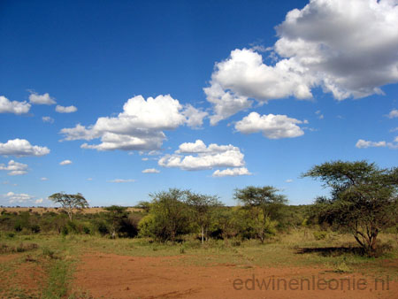
LUCHT en AARDE

Slide 5
LAND en WATER

Slide 6
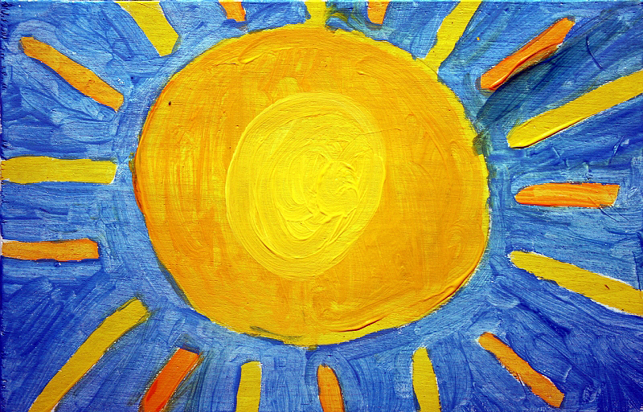
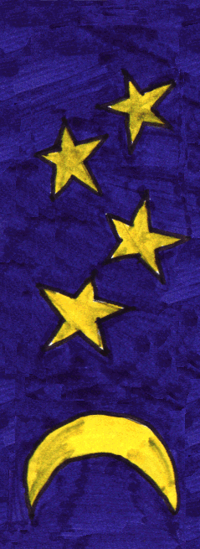
ZON, MAAN en STERREN

Slide 7
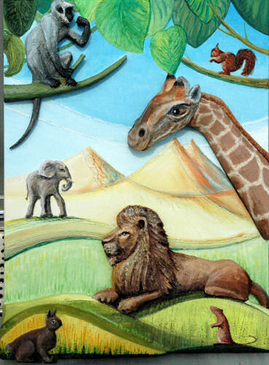
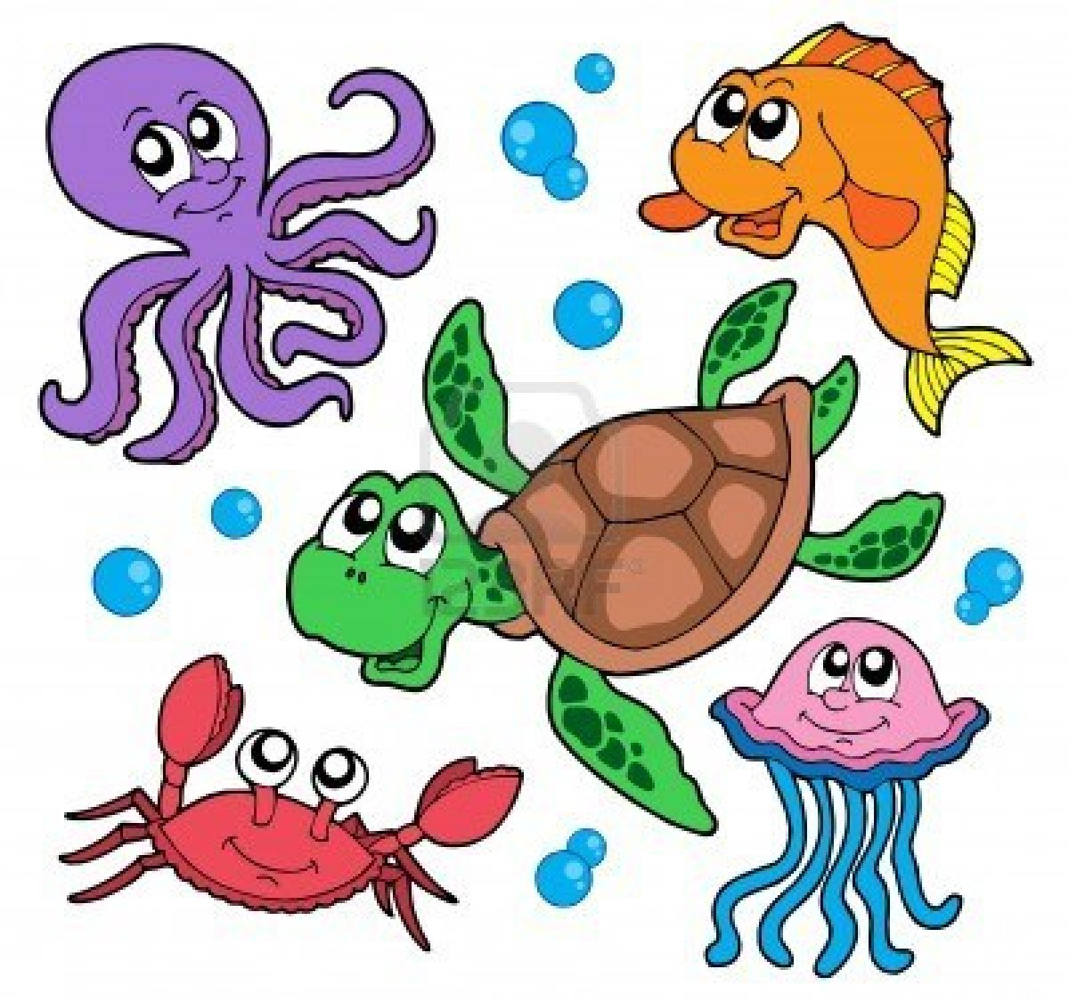
DIEREN

Slide 8
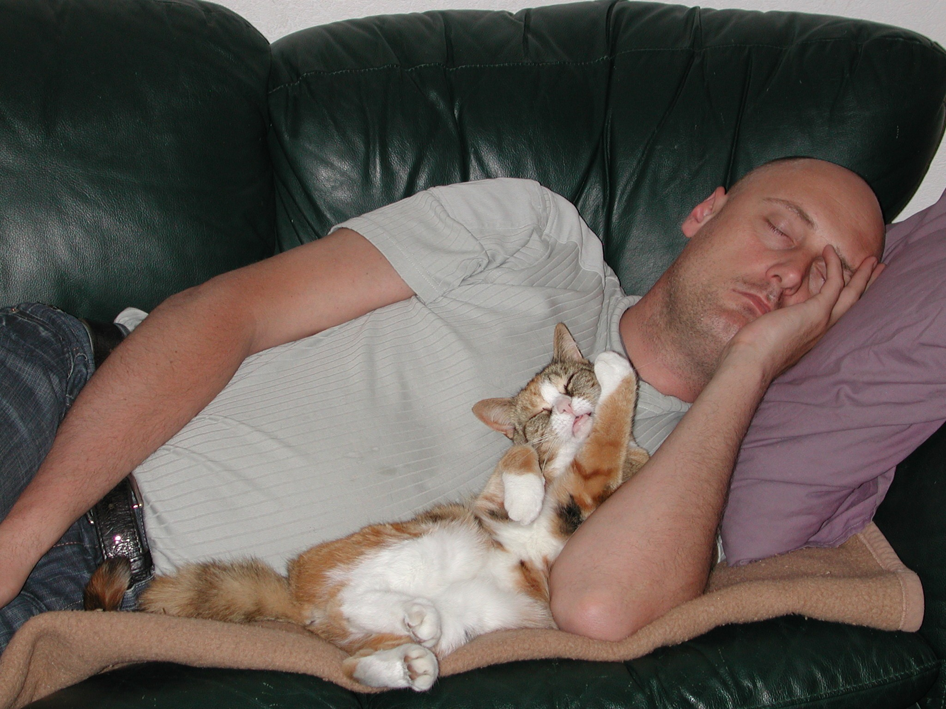

Slide 9
Project natuur
Kubus 2
Kleuren

Slide 15
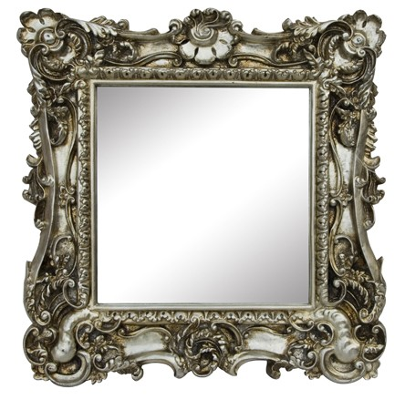
SPIEGEL

Slide 16
Project natuur
Kubus 3
Seizoenen

Slide 17
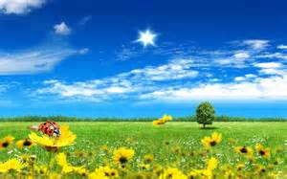
Zomer

Slide 18
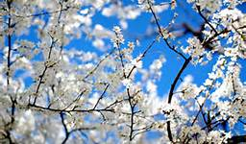
lente

Slide 19
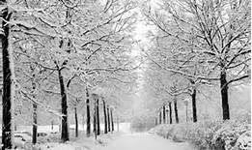
winter

Slide 20
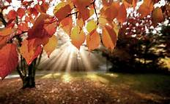
Herfst

Slide 21
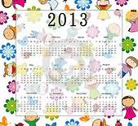
Kalender

Slide 22
21

Slide 23
Project natuur
Kubus 4
Goed en kwaad

Slide 24
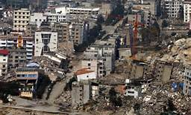
aardbeving

Slide 25
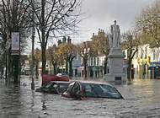
Overstroming

Slide 26
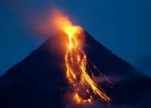
vulkaanuitbarsting

Slide 27
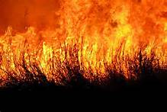
Hitte

Slide 28
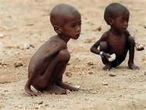
Honger

Slide 29
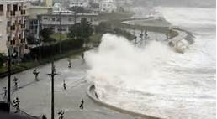
storm

Slide 30
Project natuur
Kubus 5
Verbondenheid Gemeenschap

Slide 31
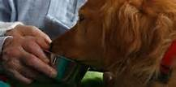
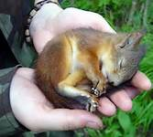
zorgen voor een dier

Slide 32
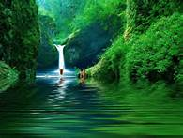
spelen in natuur

Slide 33
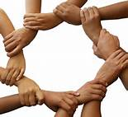
handen

Slide 34
wereldwinkel

Slide 35
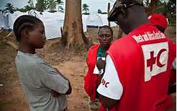
hulpverlening ramp

